Slide 1
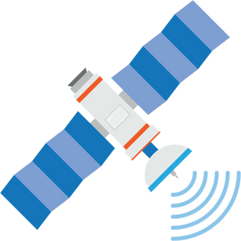


CANACORK
Apresentado por:
Carolina McVey, Duarte Cruz, Manuel Tenazinha, Maria Pagará, Marta Silva, Vicente Santos

Slide 2
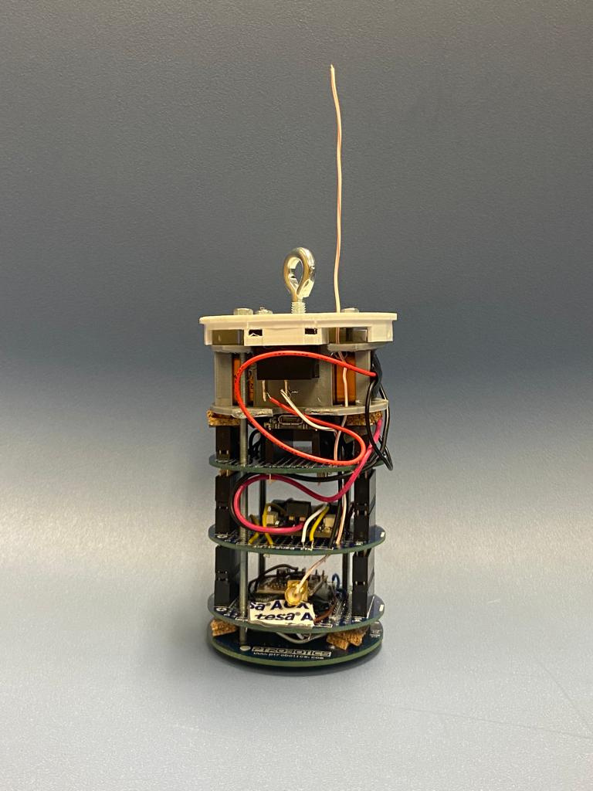
Missão Primária
Recolha de dados (temperatura do ar e pressão atmosférica)
Transmissão dos dados recolhidos por telemetria

Slide 3

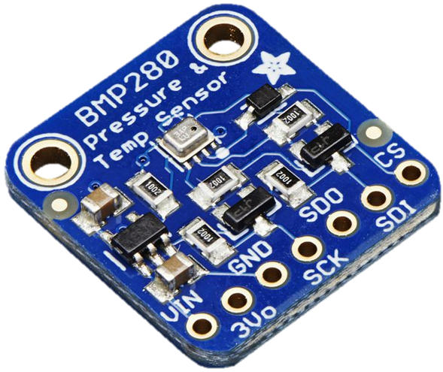
Missão Primária
Módulo de comunicação rádio APC220 (f=434,260 MHz)
Ground-station - antena Yagi-Uda

Slide 4
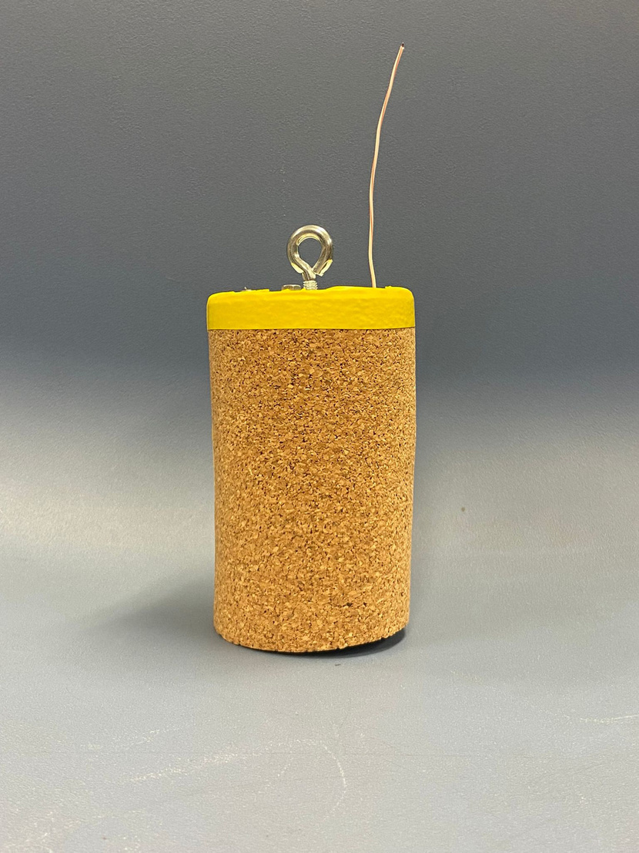
Missão Secundária
Construção de um satélite sustentável utilizando:
Revestimento de cortiça, devido às suas propriedades;
Um gerador termoelétrico, para produzir energia elétrica, através de calor.

Slide 5
Missão Secundária
De que forma é que a espessura da cortiça afetará o funcionamento do sistema?
Será que aumenta a diferença de temperaturas entre o interior e o exterior do satélite?
Qual o efeito da temperatura do sistema sobre o processador?
Será que a partir deste efeito iremos conseguir produzir muita energia?
Será a energia produzida igual à utilizada?
CANACORK

Slide 6
Missão Secundária
Por meio da aplicação do efeito termoeléctrico, espera-se que as perdas energéticas possam ser revertidas em ganhos de energia elétrica, prevendo-se um aumento da eficiência do sistema. Mas porquê?
Será que esta recuperação energética aumentará o tempo de vida da bateria?
Será que vamos atingir a produção máxima?
Mas será que um satélite artificial com valores de temperatura semelhantes aos da lua produziria a partir do efeito Seebeck energia suficiente para se sustentar?
CANACORK

Slide 7
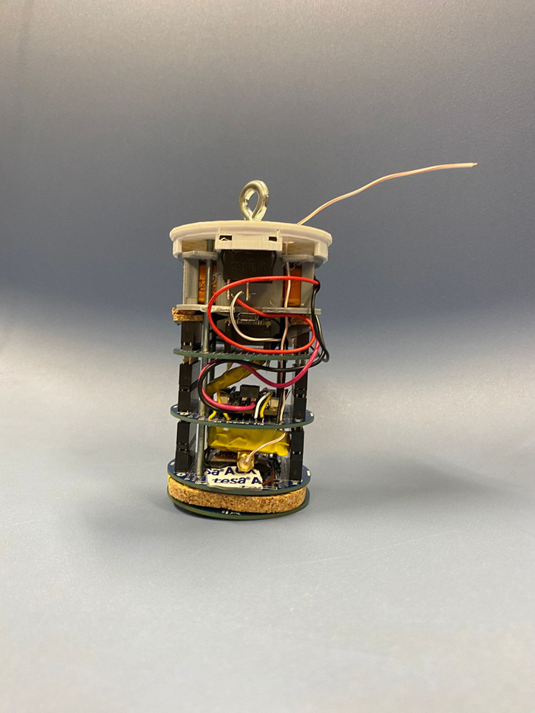
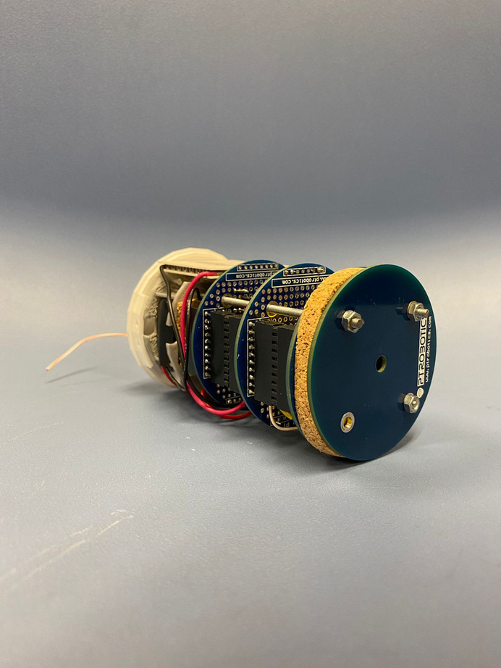
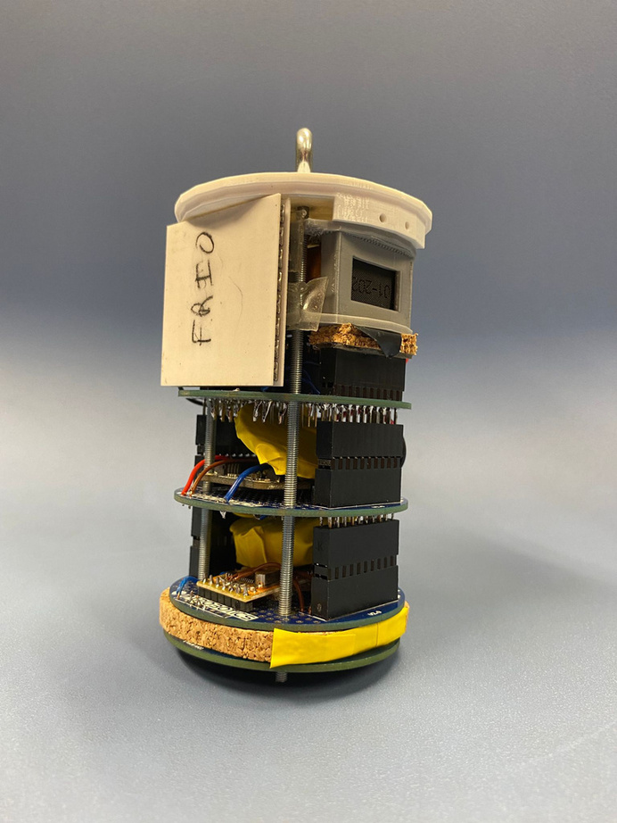
BMP280

Slide 8


Obrigado
Instagram:
Website:
@canacork
https://canacork.wixsite.com/canacork

